Slide 1
El problema: ¿a quién ayudar antes del examen?
1 / 5
Predecir qué estudiantes perderán el curso (nota < 70) para priorizar tutorías a tiempo
100.000
69,2 %
5 : 1
0,308
estudiantes con 44 columnas (hábitos, historial, contexto)
pierde el curso con el corte de 70 (clase de interés: Fail)
costo de no avisar a quien pierde vs. una tutoría innecesaria (supuesto)
costo por estudiante de «avisar a todos», la estrategia a vencer
Situación
Qué se resolvió
• La institución tiene recursos limitados de acompañamiento: apoyar a todos es caro, esperar al cierre es tarde.
• Quien decide: el coordinador académico, qué estudiantes reciben tutoría o refuerzo antes del examen final.
• El modelo es una alerta para revisión humana; no sanciona ni excluye.
• 21,8 % de los estudiantes está a menos de 5 puntos del corte: casi cara o cruz.
• Un modelo de clasificación que estima la probabilidad de Fail de cada estudiante con datos conocidos antes del examen.
• Regla de decisión por costo: se avisa si P(Fail) ≥ 1/6 ≈ 0,167.
• Se descartaron 6 columnas con fuga de información (nota, grado, nivel, preguntas) para no hacer trampa.
• Se midió contra la estrategia sin modelo, no solo contra la exactitud.
Grupo 7 · Caso Exámenes Estudiantiles · Laboratorio Avanzado Casos Prácticos · UNAULA

Slide 2
Cómo sabemos que se resolvió: KPI y pruebas
2 / 5
Conjunto de prueba (20.000 estudiantes nunca vistos), abierto una sola vez
0,988
0,919
89,7
recall de Fail: detecta casi a todos los que pierden
NPV (mínimo exigido 0,833): quien queda sin alerta casi nunca pierde
alertas por cada 100 estudiantes
Pruebas que respaldan el resultado
• Prueba abierta una sola vez (2026-11-05, 20:12:58) tras congelar las decisiones dos segundos antes.
• Costo en prueba 0,2550 ≈ reservados 0,2547: no hubo sobreajuste por elegir con validación.
• Optimizar C y umbral con 25 ensayos en Databricks no mejoró nada (+0,0001; IC cruza el cero); calibrar tampoco.
• Equidad: recall casi igual por género, zona, colegio y edad (brecha ≤ 0,013); más alertas en ingreso bajo (93,2 % vs 84,0 %).
• 134 pruebas automáticas (pytest) y registro con ida y vuelta idéntica (diferencia 0,0).
−0,0529 por estudiante (≈ 17 % menos)
Intervalo del 95 %: [−0,0604; −0,0455]. Todo el intervalo es favorable: la mejora es real, no ruido.
Grupo 7 · Caso Exámenes Estudiantiles · Laboratorio Avanzado Casos Prácticos · UNAULA

Slide 3
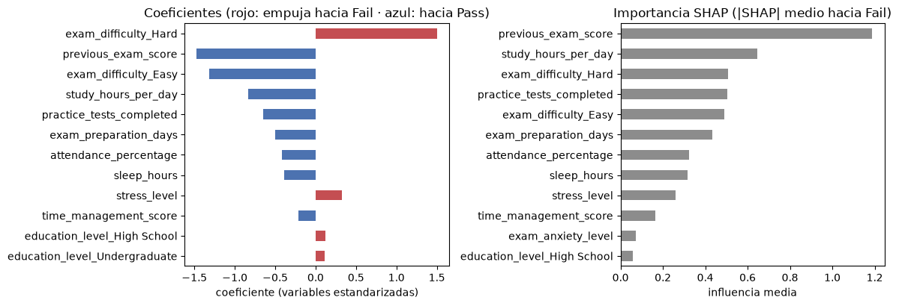
Ficha técnica del modelo
3 / 5
Regresión logística · 28 variables · umbral 1/6 · registrada en MLflow como estudiantes_aprueba_o_no v1 (champion)
Historia (8 etapas)
Dataset
Procedimiento
01 caso de negocio · 02 EDA · 03 preprocesamiento · 04 variables · 05 torneo · 06 optimización · 07 validación · 08 registro.
Cada decisión con su motivo en reports/; lógica en src/proyecto/, notebooks solo orquestan.
Student Exam Performance (Kaggle): 100.000 × 44, un estudiante por fila.
pass_70: Fail 69,2 % / Pass 30,8 %. Partición 80/20 estratificada (semilla 42). Vacíos en 7 columnas (41,9 % de filas), resueltos dentro del Pipeline.
Posible origen sintético; licencia por verificar.
Pipeline (imputar, codificar, escalar) ajustado solo con entrenamiento.
Validación cruzada de 5 pliegues; bootstrap para intervalos del 95 %.
Métrica: costo 5 : 1, recall y NPV frente a «avisar a todos».
Modelo (torneo, CV 5 pliegues) | Costo
Regresión logística | 0,2576
XGBoost | 0,2583
LightGBM | 0,2584
Random forest | 0,2827
KNN (5 vecinos) | 0,3006
Avisar a todos | 0,3079
Detalles clave
• 35 → 28 variables sin perder rendimiento.
• Sin exam_difficulty el costo sube 0,258 → 0,283.
• Solo «tener modelo» mejoró; el resto, ruido.
• Umbral hallado = teórico (0,1666).
Coeficientes y SHAP: pesan exam_difficulty, previous_exam_score, horas de estudio y pruebas de práctica.
Grupo 7 · Caso Exámenes Estudiantiles · Laboratorio Avanzado Casos Prácticos · UNAULA

Slide 4
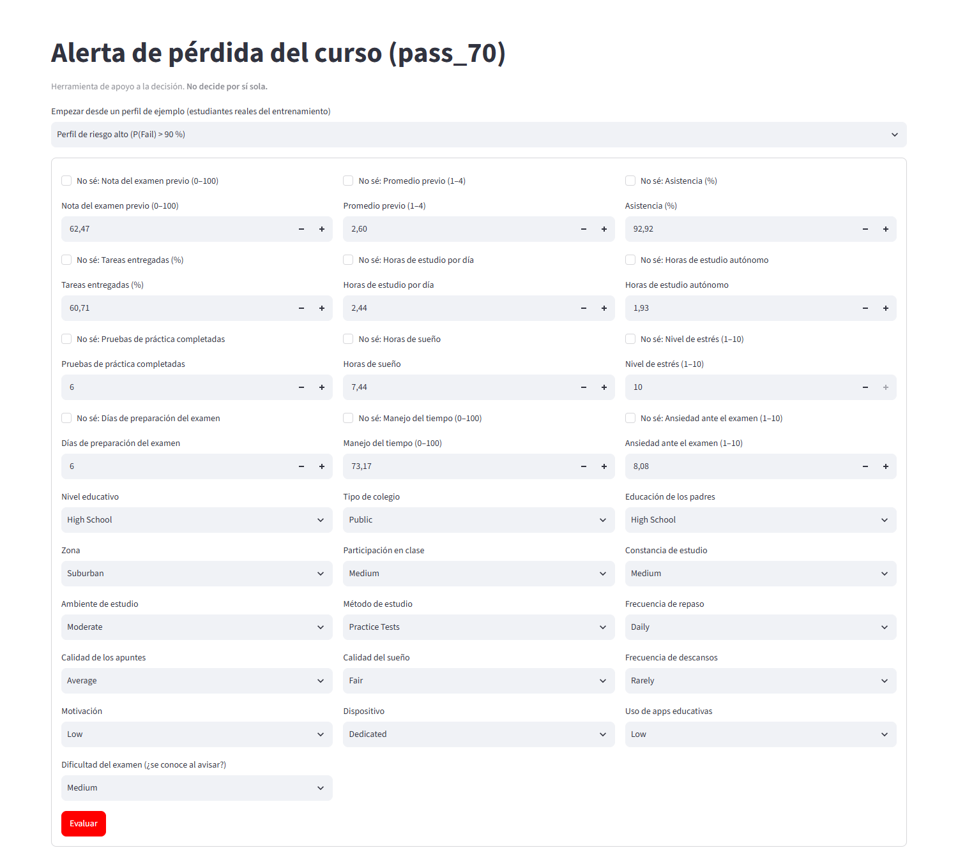
Aplicación: de los datos del estudiante a una alerta
4 / 5
App en Streamlit lista; corre en local y su paquete para Databricks Apps está probado (despliegue pendiente)
1. Formulario
2. Validación
3. Modelo
4. Decisión
5. Persona
28 datos del estudiante o un perfil de ejemplo; «No sé» deja un dato vacío
Rangos posibles: un dato imposible se rechaza y explica qué corregir
Pipeline de regresión logística calcula P(Fail)
Alerta si P(Fail) ≥ 1/6; «revisar» cuando el modelo duda
El equipo académico revisa el caso y decide
Cómo está construida
Databricks Apps
• app/streamlit_app.py carga models/model.joblib (exportado del registro, 3,7 KB) y el esquema de entrada.
• Da las mismas probabilidades que la prueba de la etapa 7 (diferencia 0,0).
• No consulta MLflow ni Databricks: no lleva credenciales.
• Muestra la probabilidad, la matriz de costos y el aviso de uso responsable.
• Paquete listo: scripts/prepare_databricks_app.py arma 10 archivos (0,04 MB, app.yaml y requirements mínimo); sin datos ni credenciales.
• Probado en Python 3.11 (el de Databricks Apps): corre solo con el mismo resultado. El primer build falló por numpy 2.5 y se corrigió (numpy>=2.3,<2.5).
• Pendiente: desplegar desde la interfaz de Databricks (git push, Git folder con Pull y Apps, sin CLI). Todavía no hay enlace público.
• Pasos en reports/09_despliegue.md.
Captura real de la app (local, 2026-11-06)
Grupo 7 · Caso Exámenes Estudiantiles · Laboratorio Avanzado Casos Prácticos · UNAULA

Slide 5
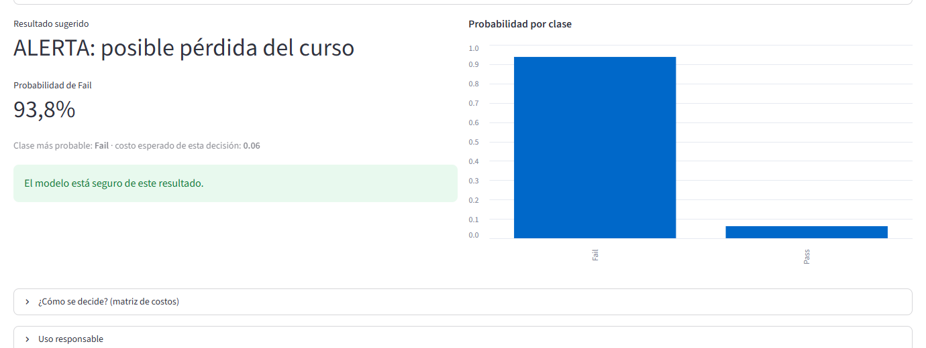
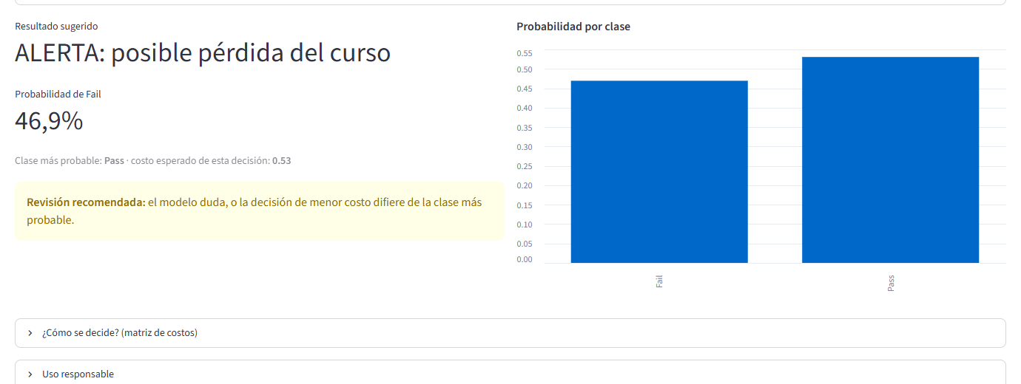
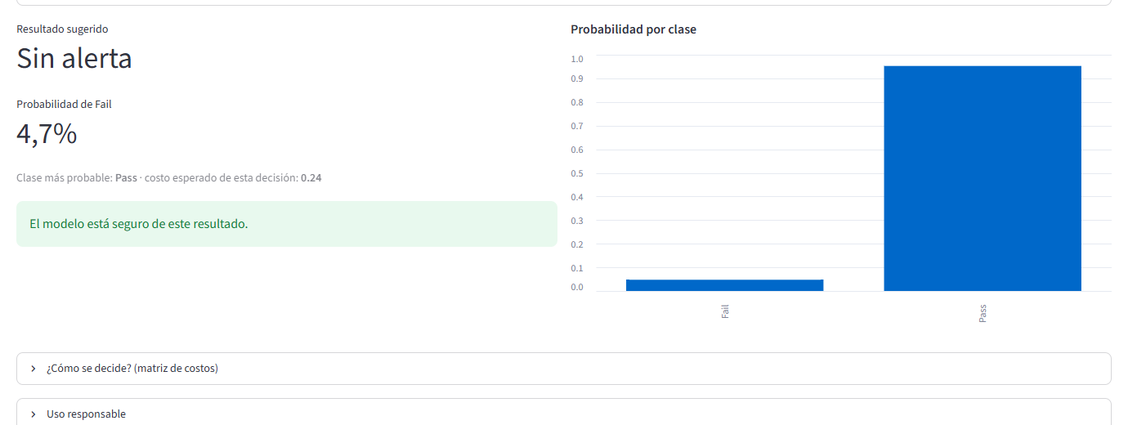
Prueba real: resultados en la aplicación
5 / 5
App real ejecutada en un navegador con tres perfiles de estudiantes reales (ejecución local; el enlace público está pendiente)
Riesgo alto
Riesgo intermedio
Riesgo bajo
93,8 % de perder el curso
46,9 % de perder el curso
4,7 % de perder el curso
ALERTA · el modelo está seguro
ALERTA · revisión recomendada
Sin alerta (< 16,7 %)
App y predicción directa del modelo: coinciden
App y predicción directa del modelo: coinciden
App y predicción directa del modelo: coinciden
Validaciones de la app
Contraste con estudiantes de la prueba (20.000)
• «No sé» en la nota previa: responde igual (46,9 %), sin errores.
• Datos imposibles (30 h de estudio, nota 250, promedio 7): se niega con un mensaje claro («debe estar entre 0 y 24»).
• 134 pruebas automáticas; el paquete de Databricks corre solo.
• 98,2 % → alerta y perdió el curso · 47,3 % → alerta y perdió · 1,1 % → sin alerta y aprobó: 3 de 3 coinciden (elegidos al azar por banda; son ejemplos, no una medición).
• Medición real: KPI de la diapositiva 2 (recall 0,988; 89,7 alertas por 100).
Grupo 7 · Caso Exámenes Estudiantiles · Laboratorio Avanzado Casos Prácticos · UNAULA

